Slide 1
SAUVEGARDE SYSTÈMES ET RÉSEAUX
Introduction
Historique
…
…
…
Conclusion

Slide 2
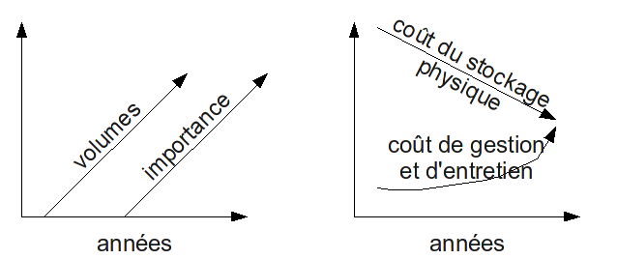
Introduction
Enjeux:
Informatisation des tâches.
Numérisation des données.
Augmentation des besoins en stockage de données (volume et importance).

Slide 3
Introduction
Risques:
Pannes :
MTBF pour un HD ≈ 10⁶ heures (+ de 100 ans).
Pour 1000 disques → ≈ 8 pannes par an.
Virus, piratage, vol.
Accidents, incendie, inondation.
80% des entreprises ayant subi des pertes de données font faillite dans les 12 mois.

Slide 4
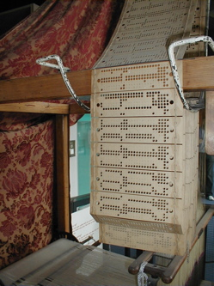
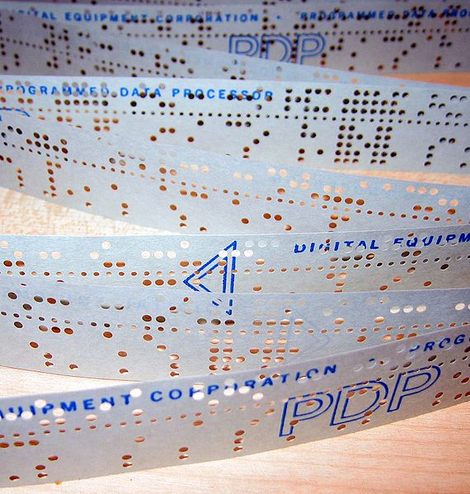
Historique
1ère génération: Supports physiques
Cartes et rubans perforés
1725
~ 1970

Slide 5
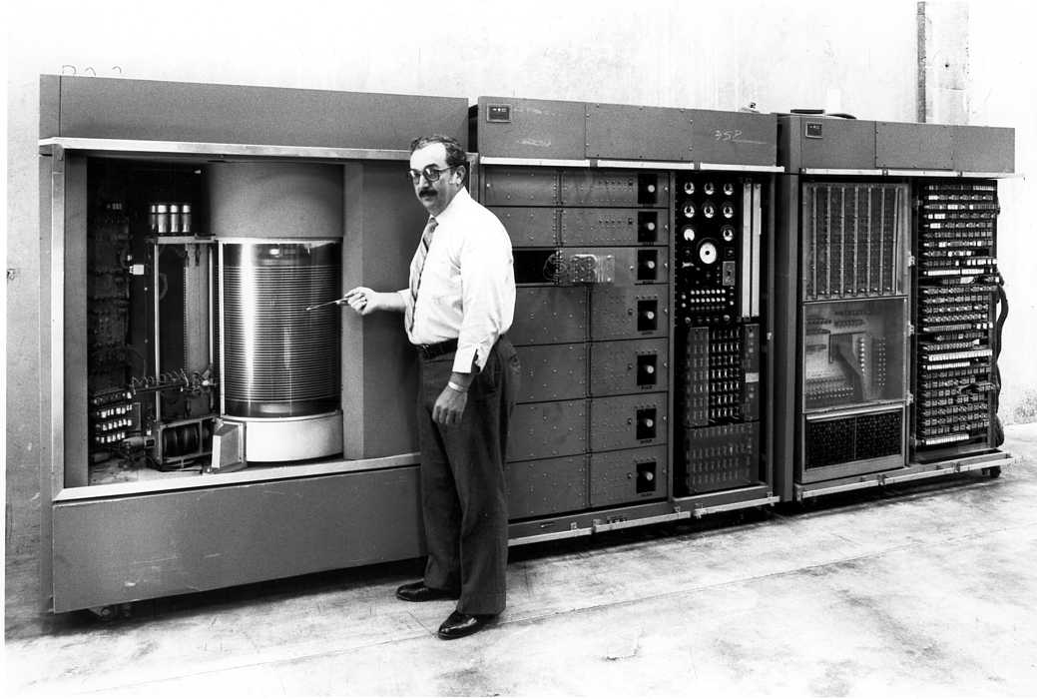
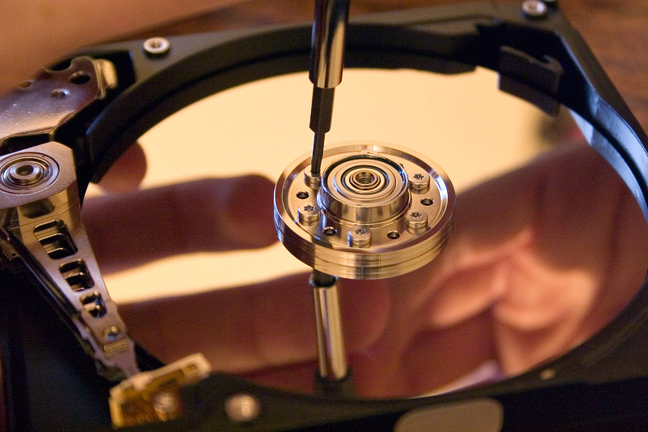
Historique
2ème génération: Supports magnétiques
Bandes magnétiques, disques durs
1956
De nos jours
RAMAC 350 → 5Mo
HD → ~ To

Slide 6
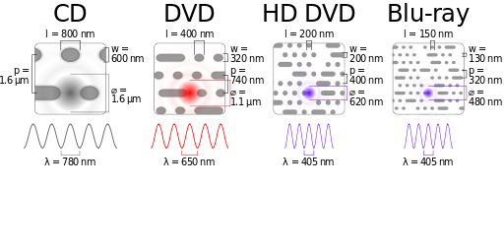
Historique
3ème génération: Supports optiques
CD, DVD, Blu-Ray
4ème génération: Supports à mémoire flash
Clé USB, carte SD

